Slide 1
শুভেচ্ছা

Slide 2
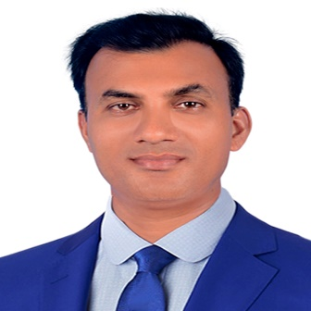
পরিচিতি
শিক্ষক পরিচিতি
মোঃ শহীদ উল্লাহ
প্রধান শিক্ষক
আজিয়ারা সরকারি প্রাথমিক বিদ্যালয়
নাংগলকোট, কুমিল্লা।
# mdshahidht@gmail.com
পাঠ পরিচিতি
শ্রেণি – তৃতীয়
বিষয়- বাংলা
অধ্যায়- 4
পাঠ- পাখিদের কথা

Slide 3
বিষয় পরিচিতি
বিষয়ঃ বাংলা
শ্রেণিঃ তৃতীয়
অধ্যায়ঃগল্প ও প্রবন্ধ
সময়ঃ ৪৫ মিনিট

Slide 4
পাখি

Slide 5
পাঠ শিরোনাম
পাখিদের কথা
(ময়না, বুলবুলি, টিয়া)
পৃষ্ঠাঃ ৫২-৫৩

Slide 6
শিখনফল
৩.৩.১ পাখির বর্ননা শোনে বুঝতে পারবে
২.৬.১ পরিচিত পাখি সম্পর্কে বলতে পারবে।
২.৬.২ পরিচিত পাখির বর্ননা এবং সংশ্লিষ্ট প্রশ্ন করতে ও উত্তর করতে পারবে।
২.৬.১ পরিচিত পাখি সম্পর্কে পড়তে পারবে।
২.৬.২ পরিচিত পাখির বর্ননা এবং সংশ্লিষ্ট প্রশ্ন করতে ও উত্তর দিতে পারবে।
২.৪.১ পরিচিত পাখি সম্পর্কে লিখতে পারবে
২.৪.২ পরিচিত পাখি সম্পর্কে প্রশ্নের উত্তর লিখতে পারবে।

Slide 7
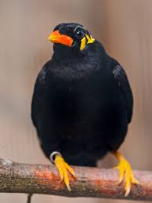
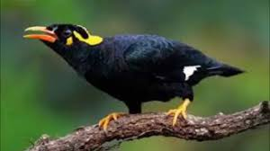
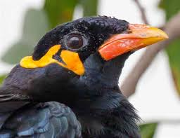
ময়না

Slide 8
ময়না
ময়না দেখতে সুন্দর।এরা মানুষের কথা নকল করতে পারে।
ময়নার রং কালো।
ময়নার চোখের নিচে ও মাথার পেছন দিকে হলুদ রেখা টানা।
ময়নার ঠোট কমলা লালে মেশানো।
পা দুটি হলুদ।

Slide 9
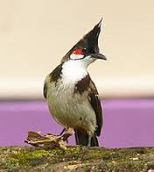
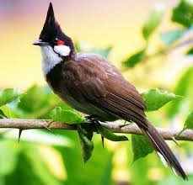
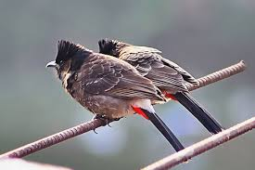
বুলবুলি

Slide 10
বুলবুলি
বুলবুলির রঙ হালকা বাদামি আর কালো।
বুলবুলি ছোট পাখি।
বুলবুলির মাথার সামনে ঝুঁলে পড়া একটি ঝুটি আছে।
বুলবুলির লম্বা লেজের গোড়ায় আছে লাল টুকটুকে ছোপ।

Slide 11
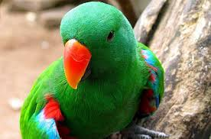
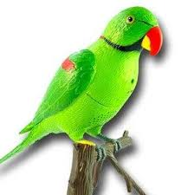
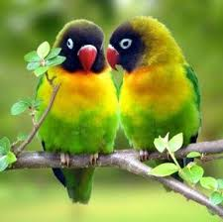
টিয়া

Slide 12
টিয়া
টিয়া পাখির ঠোঁট লাল আর খুব শক্ত।
টিয়া পাখির রঙ সবুজ। সবুজ ডানা ও লম্বা লেজ।
টিয়া পাখি ঝঁক বেধে চলে।
টিয়া পাখির গলায় লাল ও কালো রঙের দাগ আছে।

Slide 13
শব্দার্থ
প্রদত্ত শব্দ
অর্থ
খোঁপা
ঝুঁটি
দল বা পাল
ঝাঁক
পছন্দ
শখ
দাগ,রং
ছোপ

Slide 14
ময়না দল
১। কোন পাখির ঝুঁটি আছে?
উত্তরঃ বুলবুলি পাখি
২। বুলবুলি পাখির ৩ টি বৈশিষ্ট্য লিখ ?
উত্তরঃবুলবুলি পাখি আকারে ছোট।বুলবুলি পাখির রং হালকা বাদামি আর কালো । মাথায় ঝুঁটি আছে।

Slide 15
টিয়া দল
১। কোন পাখি মানুষের কথা অবিকল নকল করতে পারে ?
উত্তরঃ ময়না পাখি মানুষের কথা অবিকল নকল করতে পারে
২। ময়না পাখির ৩টি বৈশিষ্ট্য লিখ ?
উত্তরঃময়নার রং কালো।ময়না পাখির পায়ের রং হলুদ ।ঠোঁট কমলা লালে মেশানো।

Slide 16
শ্রেণি মূল্যায়ন
কালো
১।ময়না পাখির রং কি?
বুলবুলি
২।কোন পাখির ঝুঁটি আছে?
টিয়া
৩।কোন পাখির ঠোঁট লাল?

Slide 17
বাড়ির কাজ
১।ময়না পাখি সম্পর্কে ৫টি বাক্য লিখ?
২।বুলবুলি পাখি সম্পর্কে ৫টি বাক্য লিখ?
৩।টিয়া পাখি সম্পর্কে ৫টি বাক্য লিখ?

Slide 18
সবাইকে ধন্যবাদ

